Slide 1
URX
Jan Holý, Mikuláš Tycar a Tomáš Jodl

Slide 2
Klíčová slova
Herní/ studijní konzole
Open-source
Arduino
3D tisk
Onshape
Wiring (C++)
Affinity photo

Slide 3
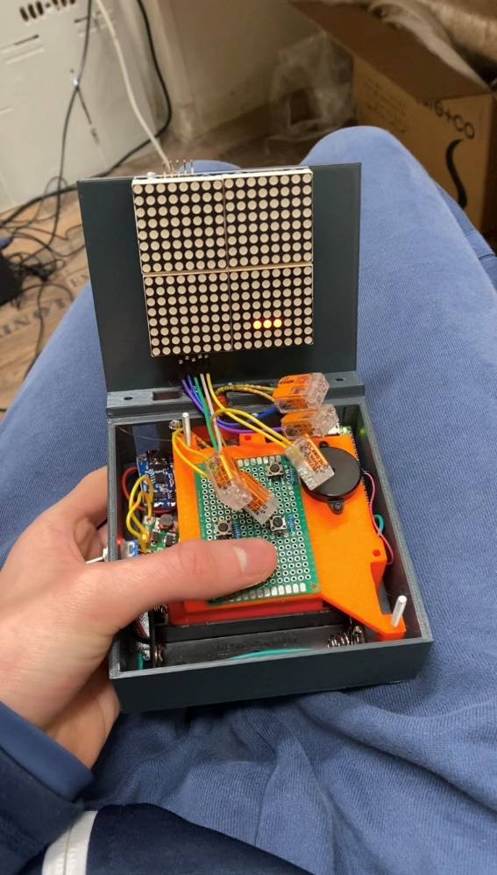
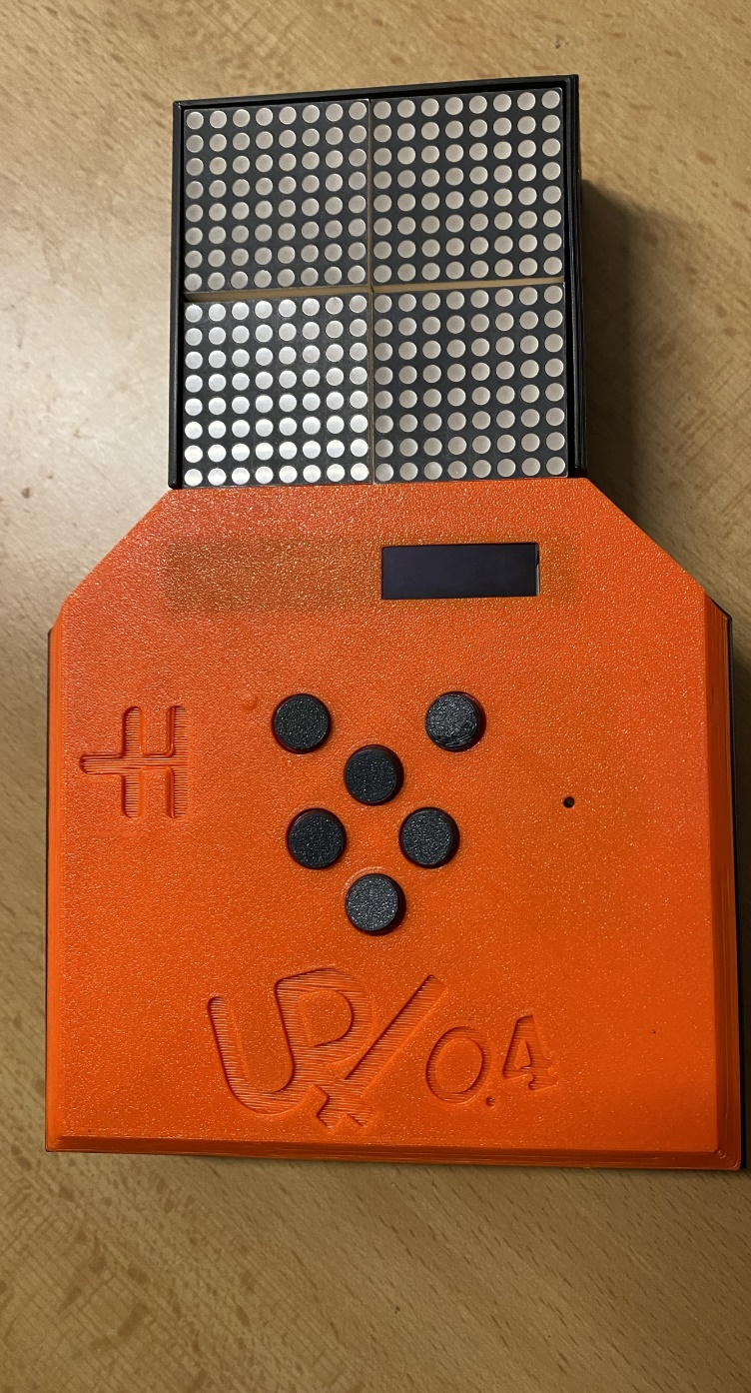
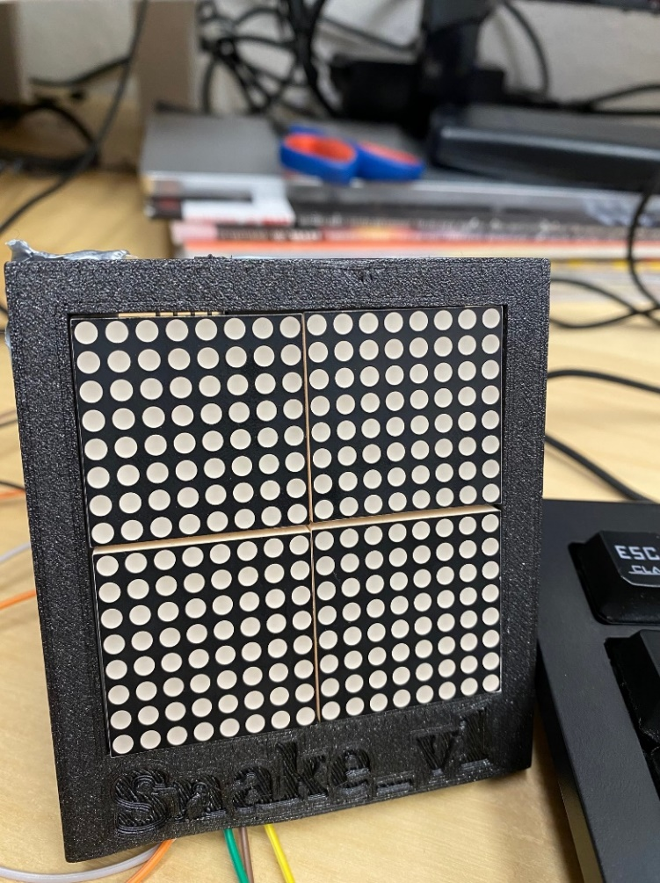
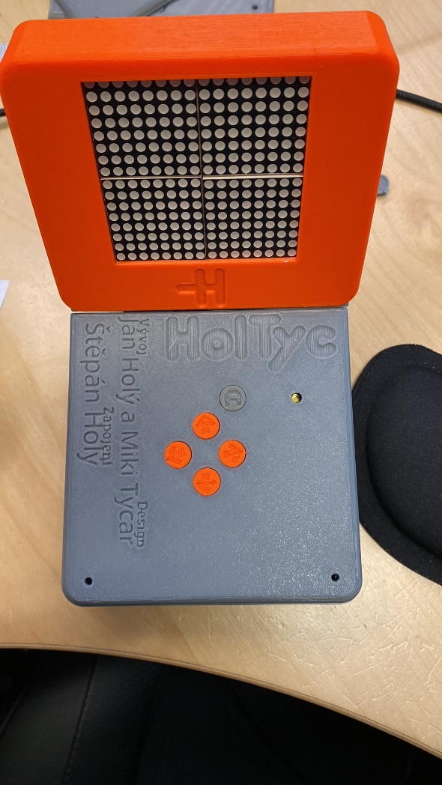
Vývoj
4.9.2021 – vykopnutí
1.1.2022 – URX verze 0.1
5.2.2022 – Předání první konzole -
13.4.2022 – kompletně předělaný design
19.9.2022 – URX 1

Slide 4
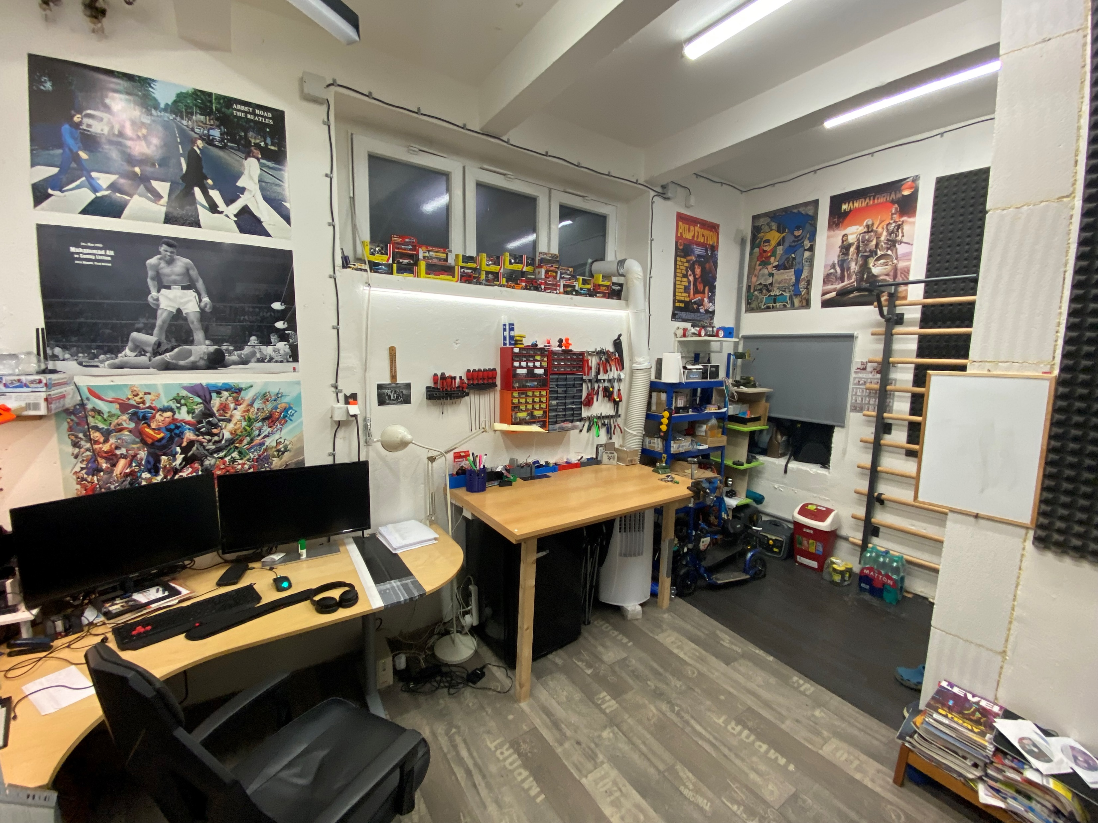
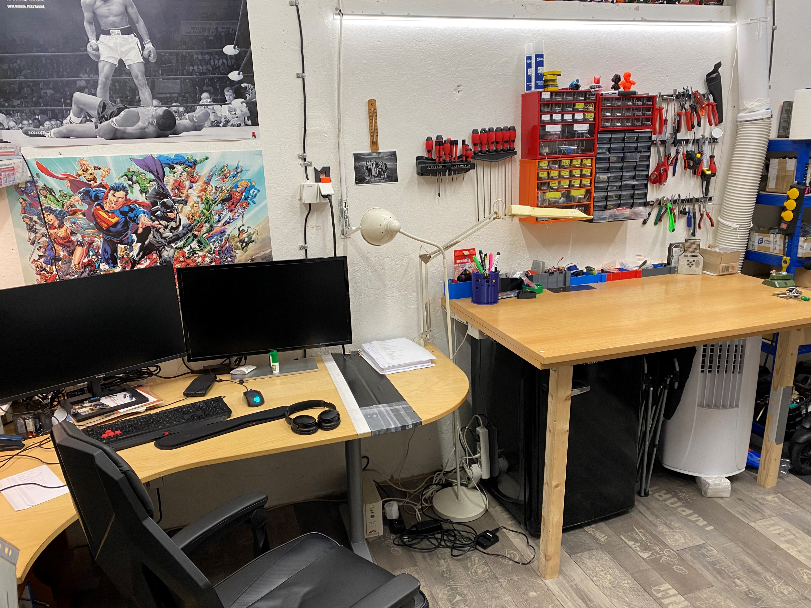
Vývojové centrum (sklep ☺)

Slide 5
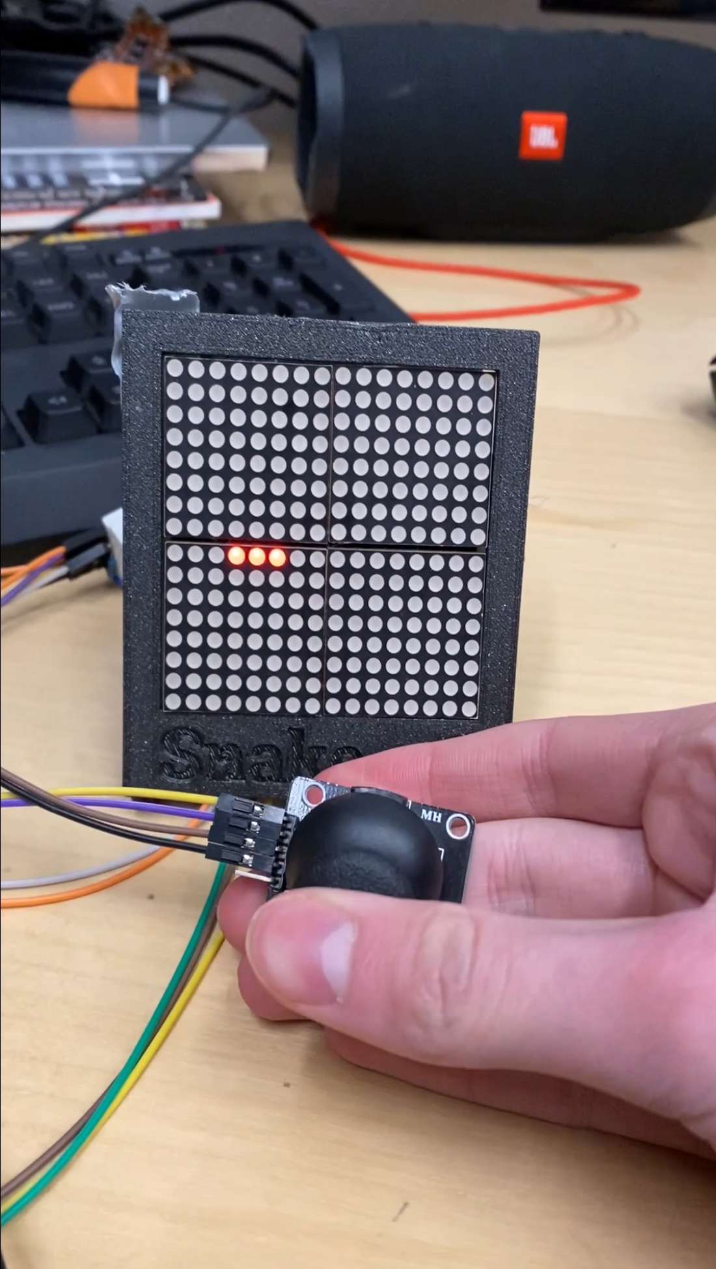
Snake v1

Slide 6
URX 0.1/2

Slide 7
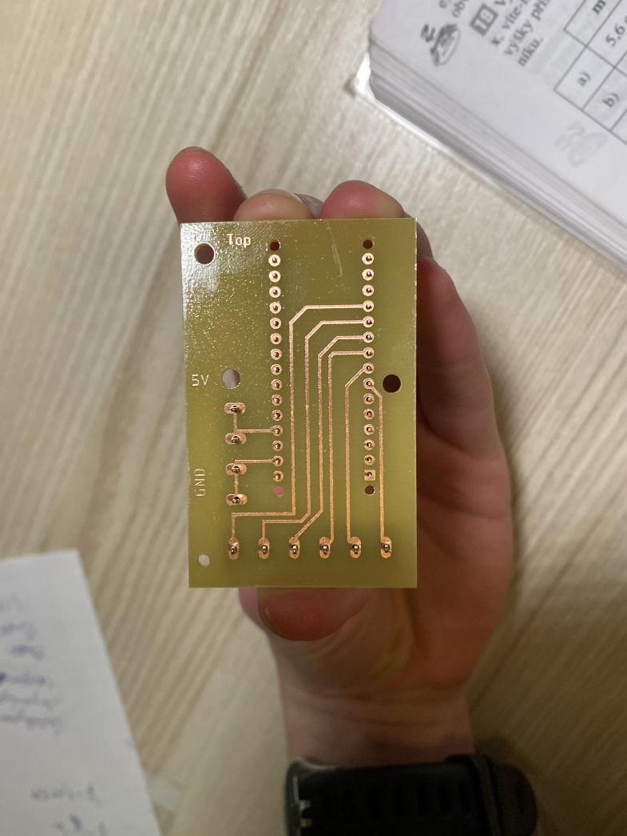
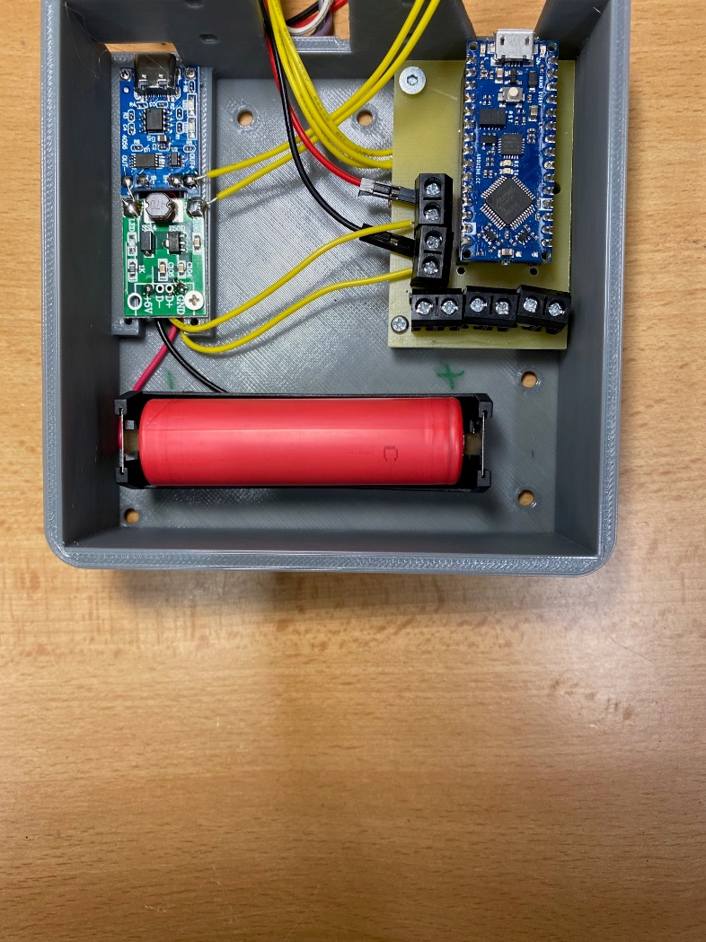
URX 0.3

Slide 8
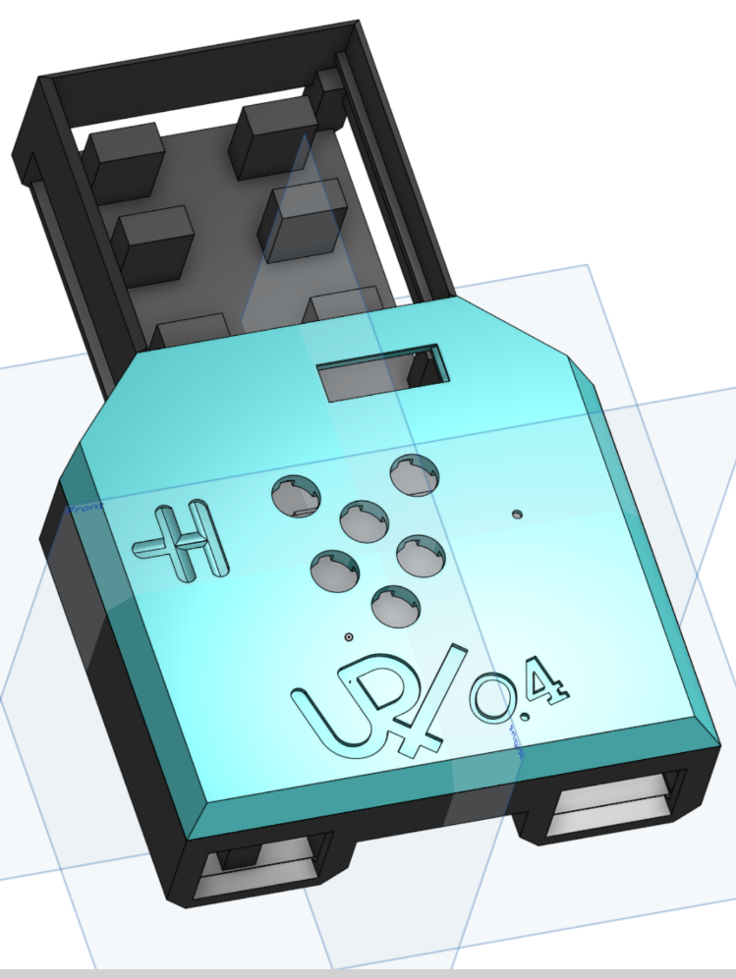
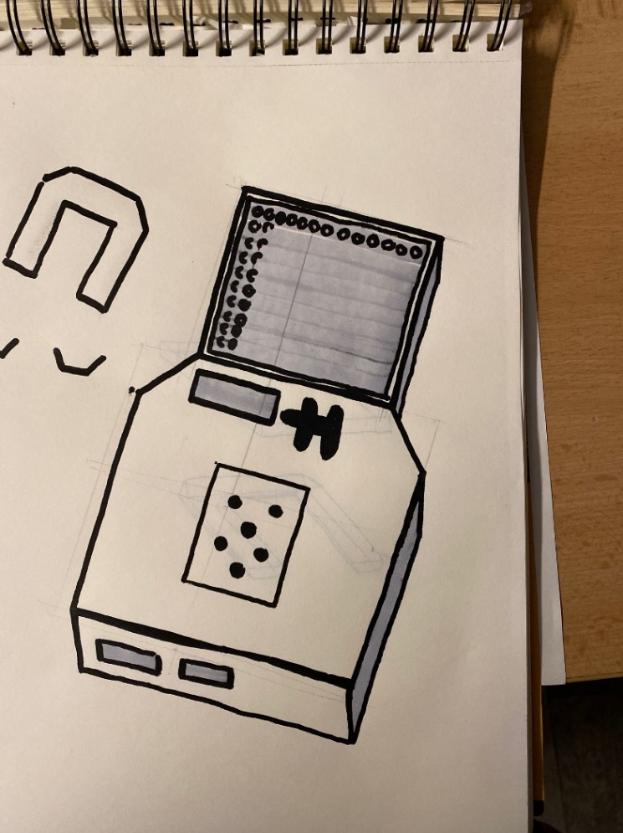
URX 0.4

Slide 9
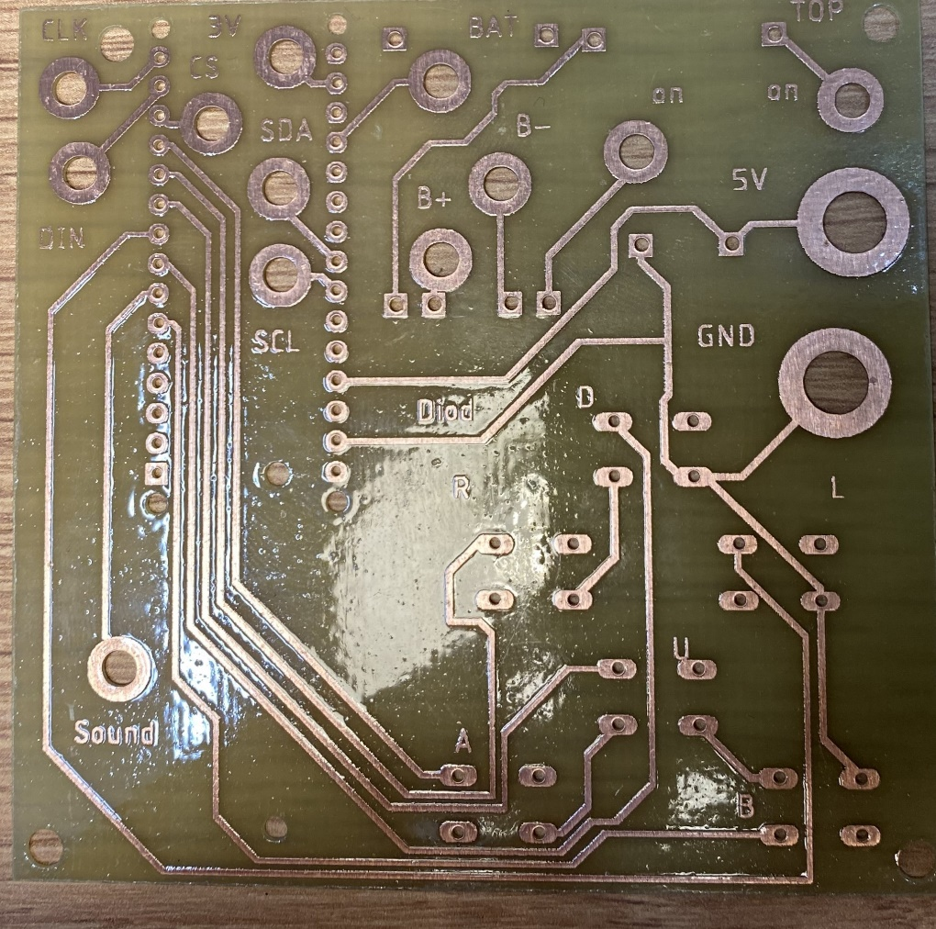
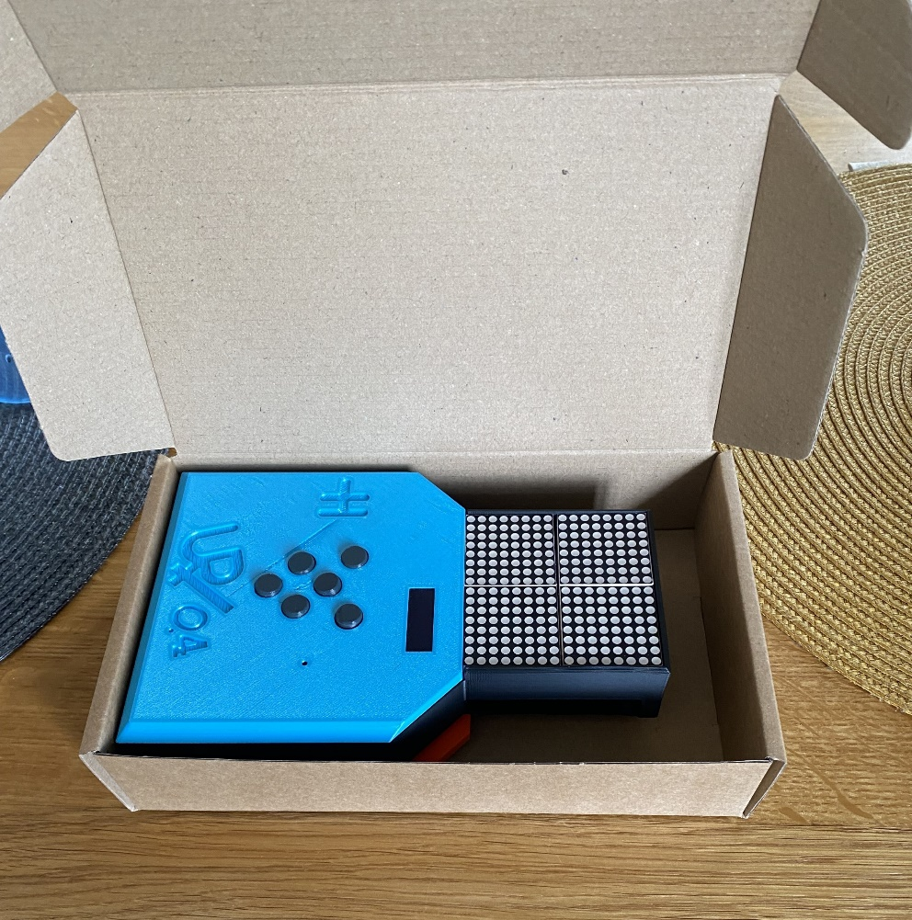
URX 0.4

Slide 10
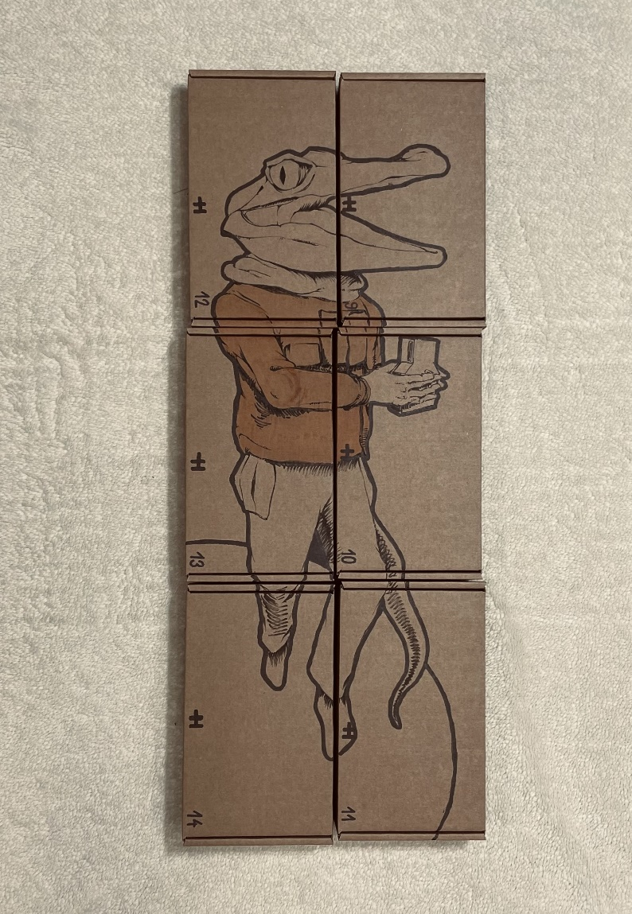
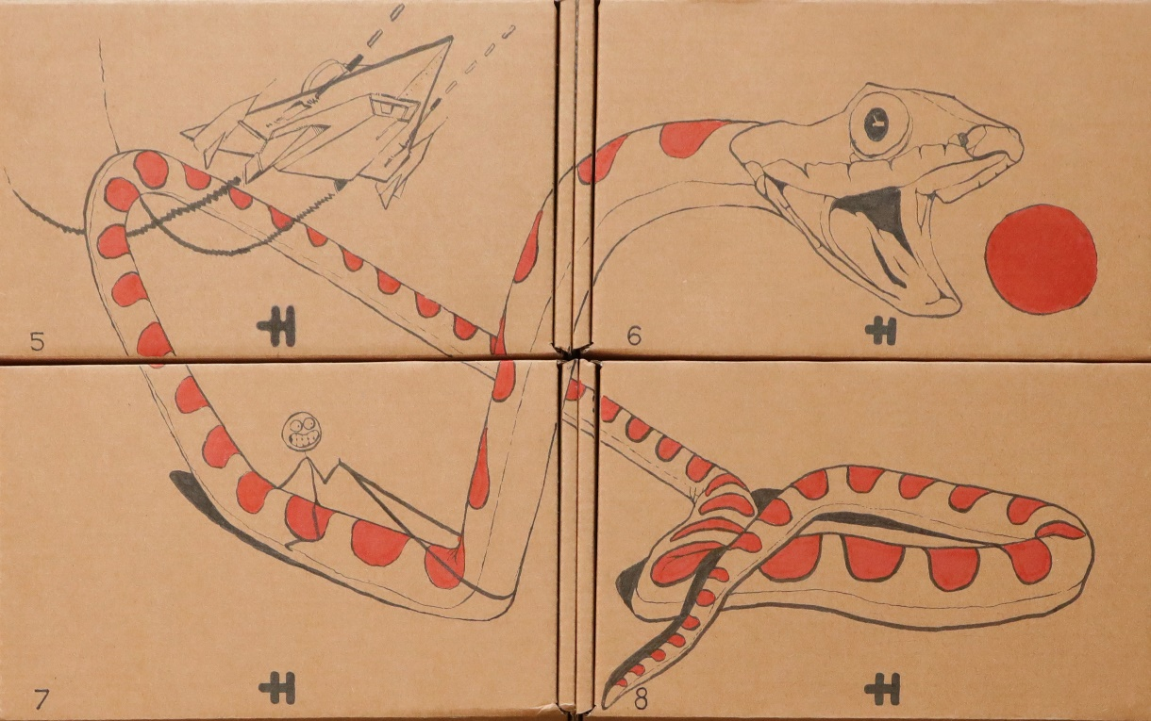
Box + marketing

Slide 11
Web

Slide 12
URX 1

Slide 13
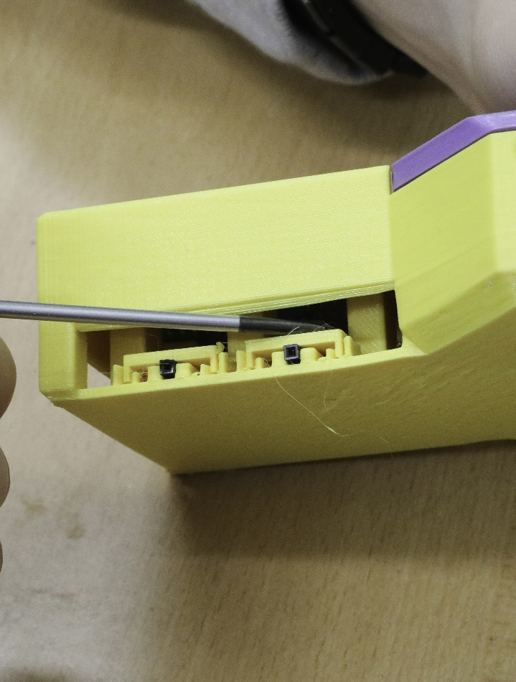
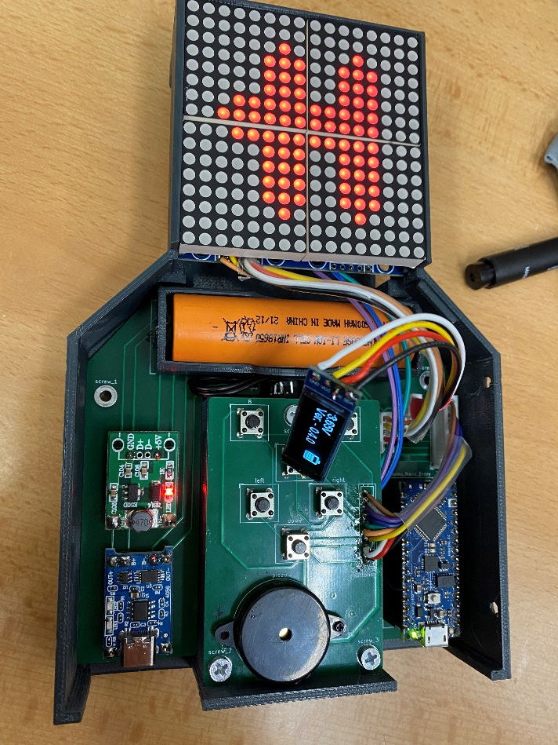
URX 1

Slide 14
